Slide 1
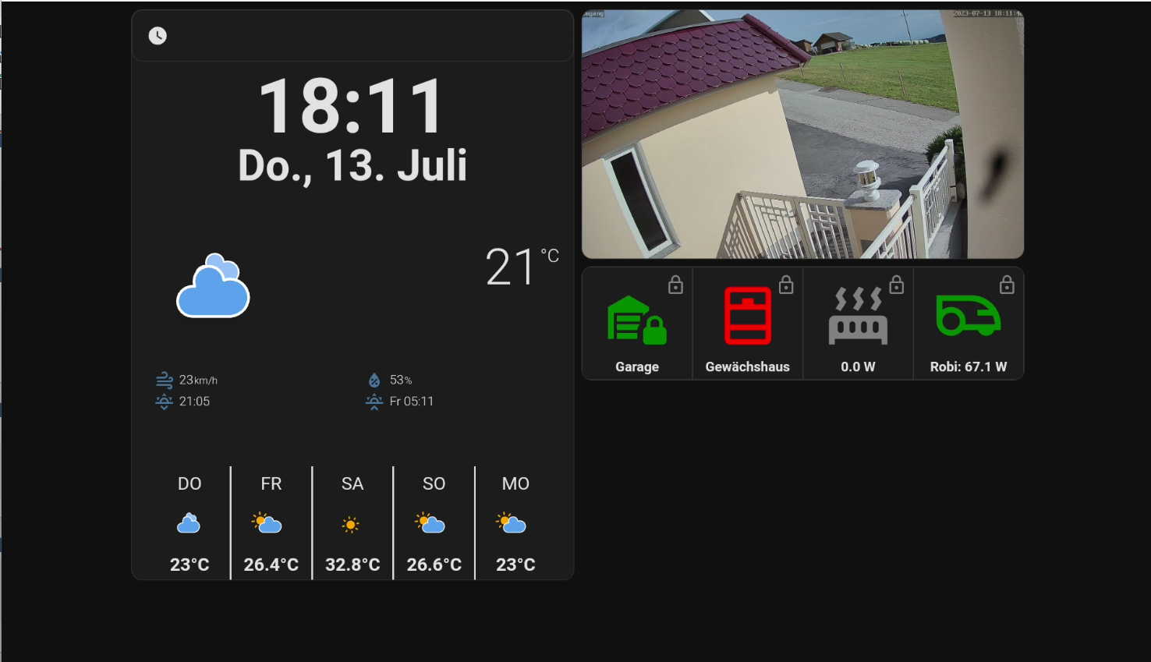
WallPanel
Verwendung eines „billigen“ Tablets als Dashboard
Info- und Steuerungszentrale
Eingangsüberwachung mittels Kamera

Slide 2
Tablet vorbereiten
USB-Debugging freigeben
Start ohne Sicherheitsabfrage

Slide 3
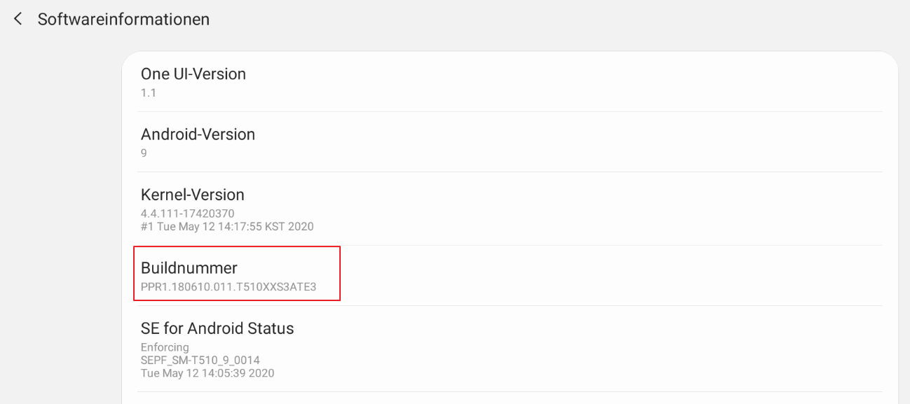
USB-Debugging freigeben
Settings – Info zu Tablet – Softwareinformationen
7 * Buildnummer drücken

Slide 4
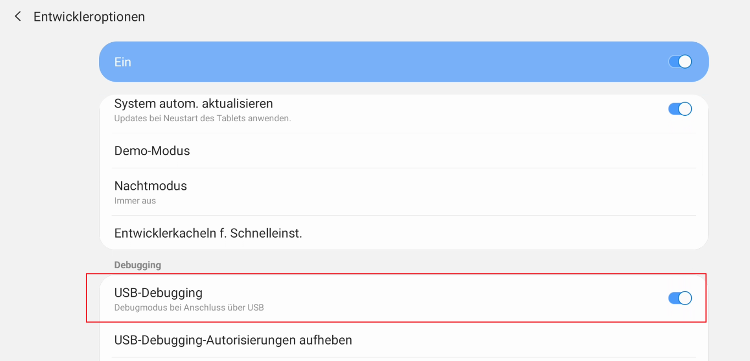
Debuggen über USB erlauben

Slide 5
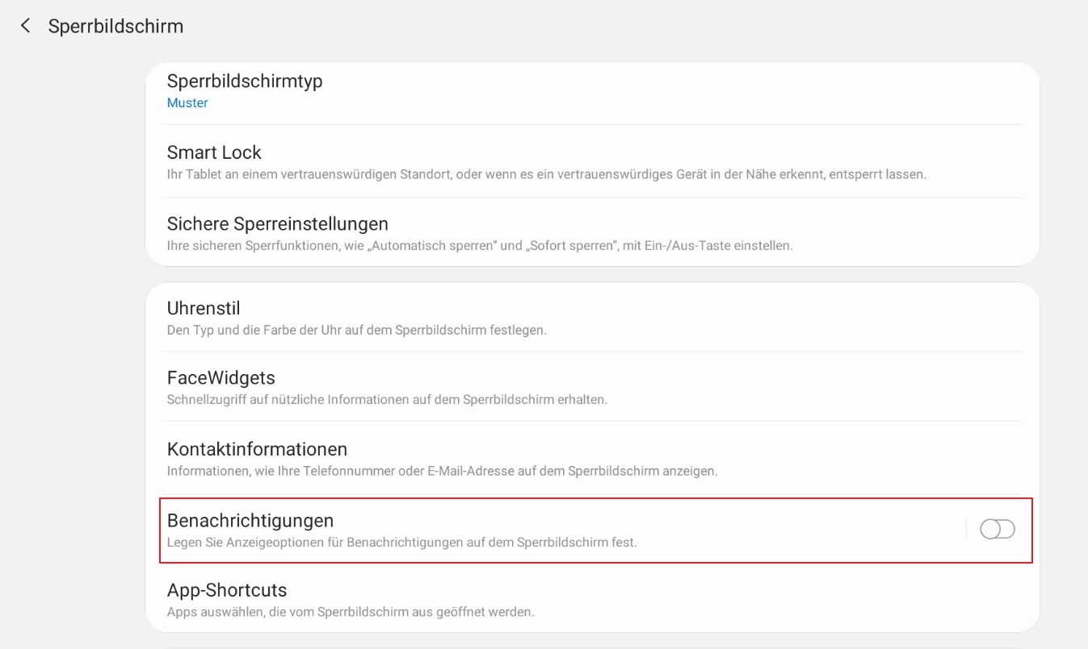
Sperrbildschirm – Notifications aus

Slide 6
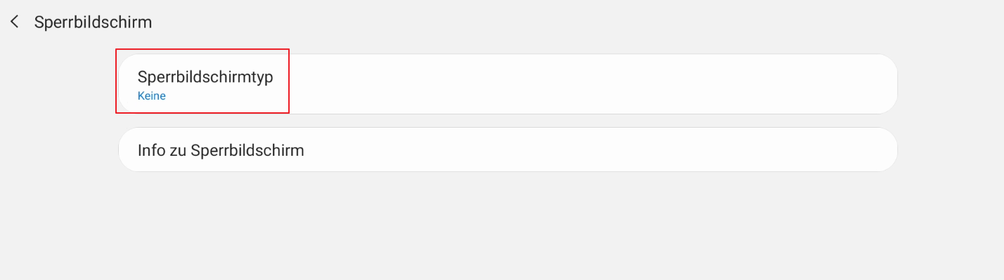
Sperrbildschirm - Sperrbildschirmtyp

Slide 7
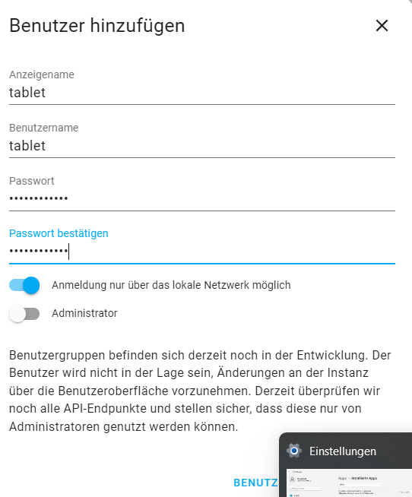
HA: Eigenen Benutzer für Tablet anlegen

Slide 8
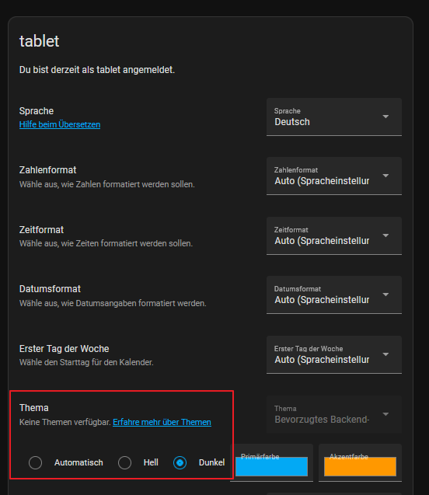
Mit tablet anmelden
Dunkles Theme wählen

Slide 9
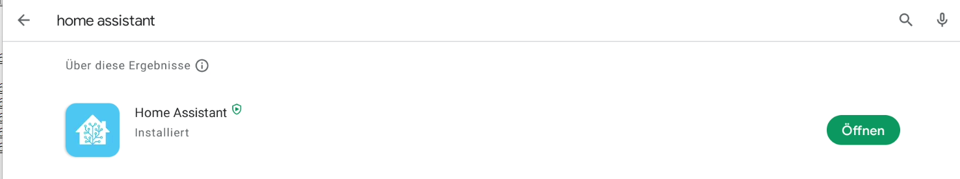
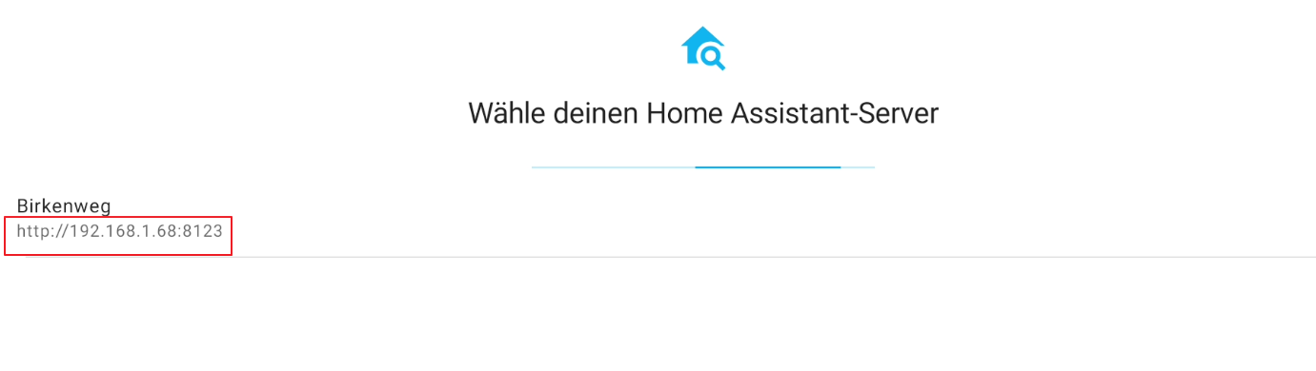
HomeAssistant Companion-App installieren
PlayStore
Findet lokale Instanz

Slide 10
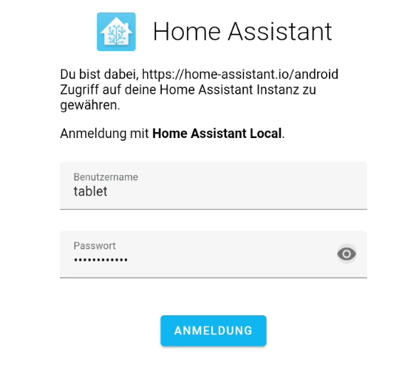
Anmelden

Slide 11
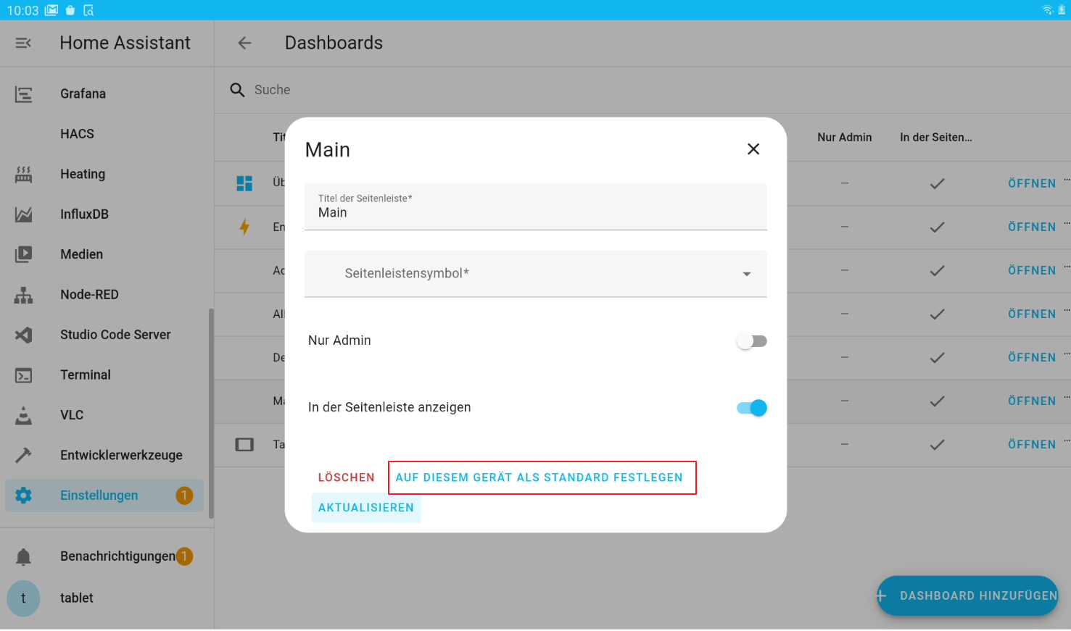
Startseite für WallPanel festlegen
Einstallungen - Dashboards

Slide 12
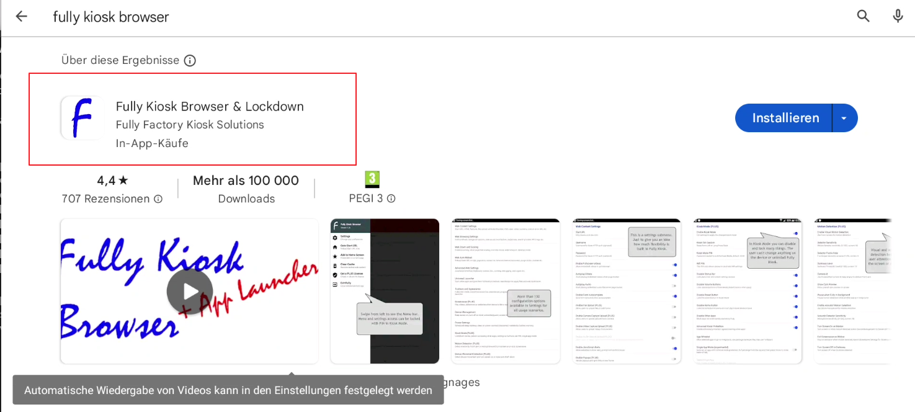
Fully Kiosk Browser AddOn installieren

Slide 13
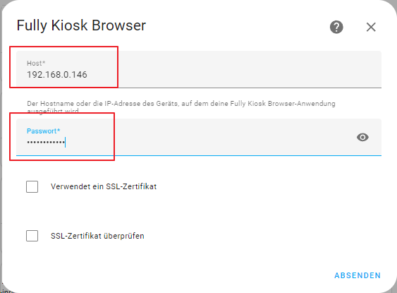
IP des Tablets

Slide 14
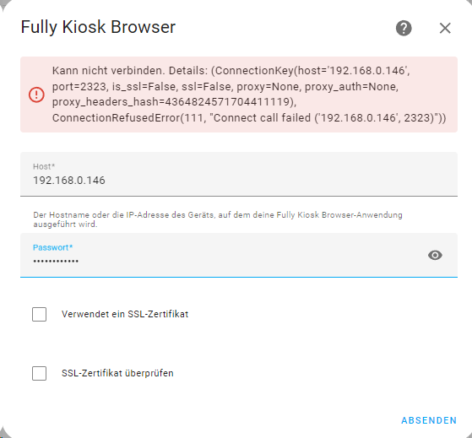
Zuerst Fully-Kiosk am Tablet installieren

Slide 15
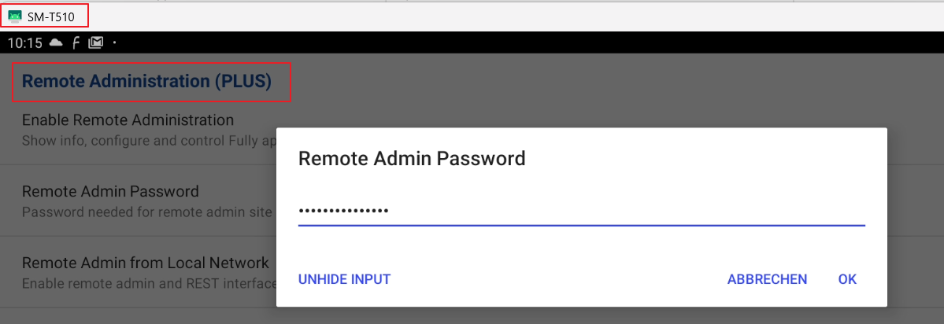
Remote Administration
Zugriff für HA-Integration
Stellt Sensoren und Aktoren des Tablets zur Verfügung
Zugriff über Browser

Slide 16
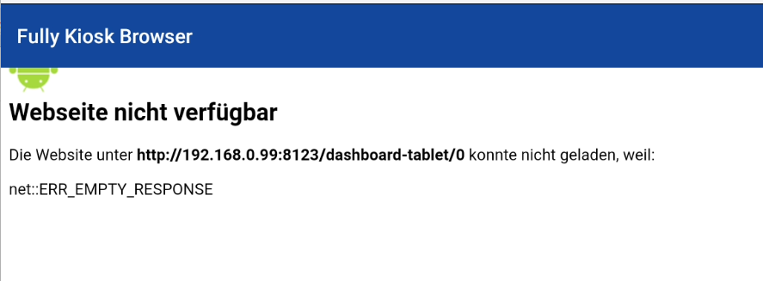
FKB starten
Zugriff lokal auf HA funktioniert nicht

Slide 17
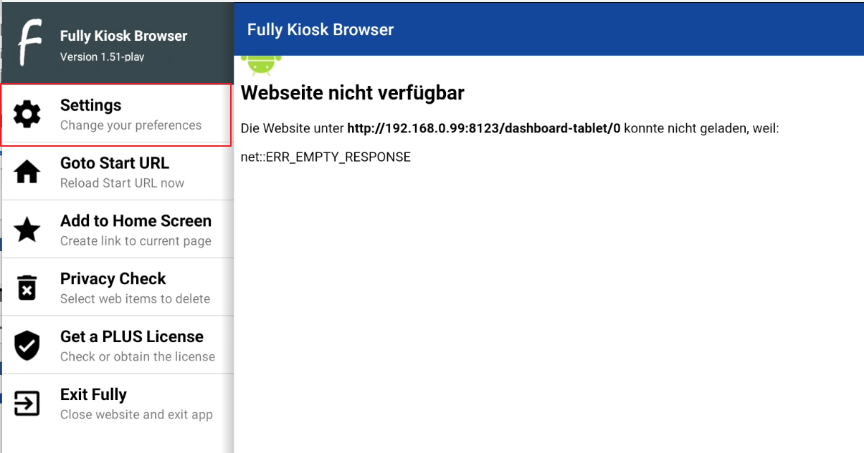
Settings ➔ swipe right

Slide 18
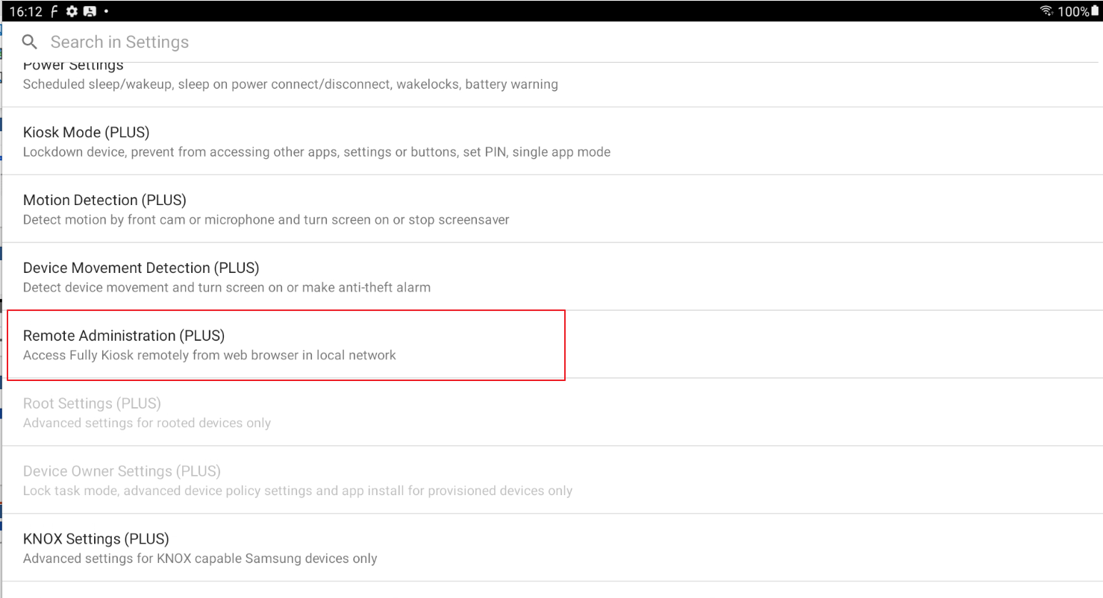
Remote Administration

Slide 19
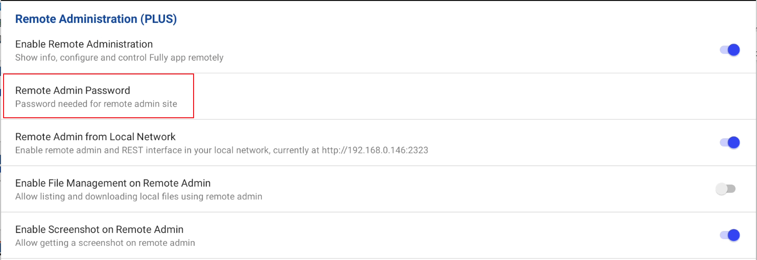
Remote Admin-Password
fully…

Slide 20
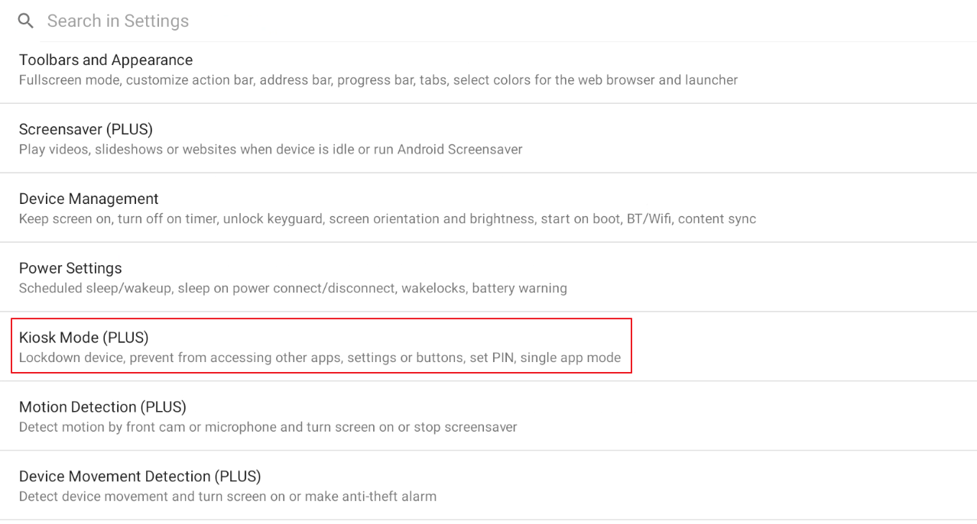
Enable Kiosk-Mode

Slide 21
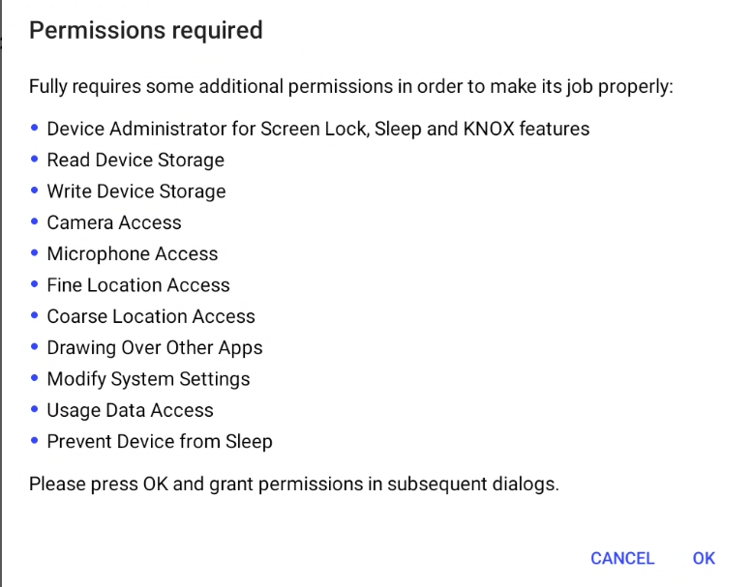
Permissions erlauben
Alle weiteren auch einzeln

Slide 22
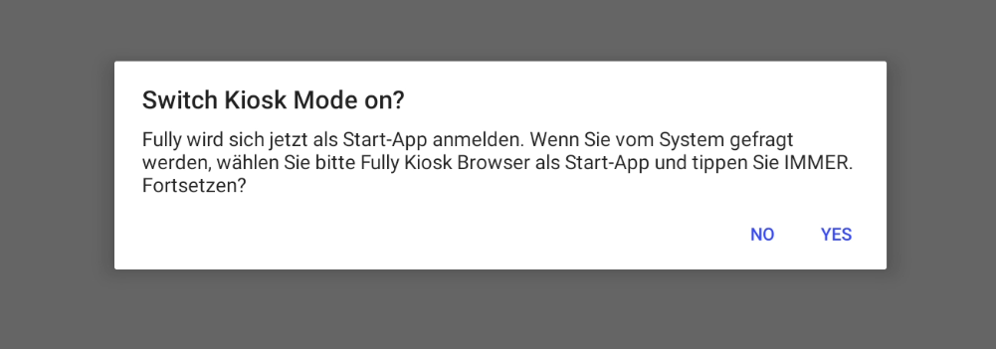
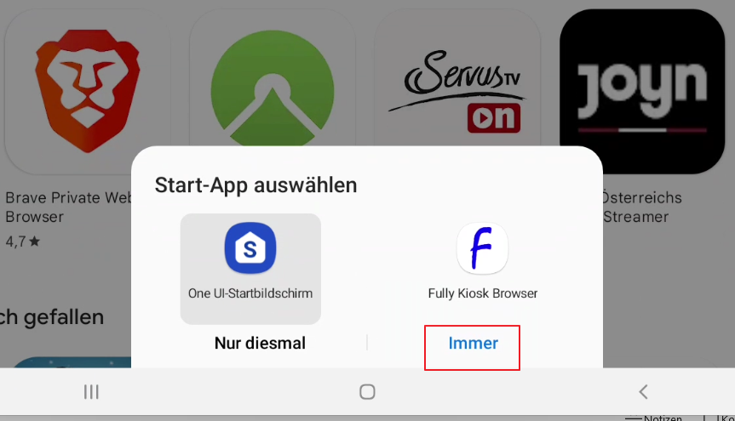
Kiosk Mode einschalten

Slide 23
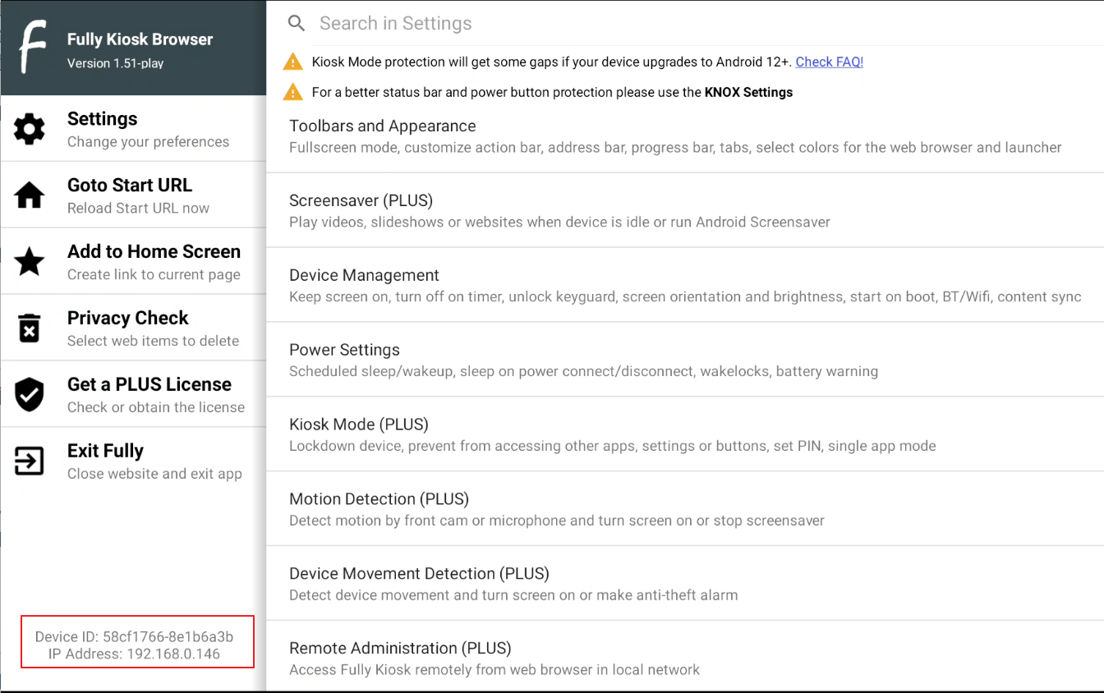
Start Remote-Administration
http://192.168.0.146:2323

Slide 24
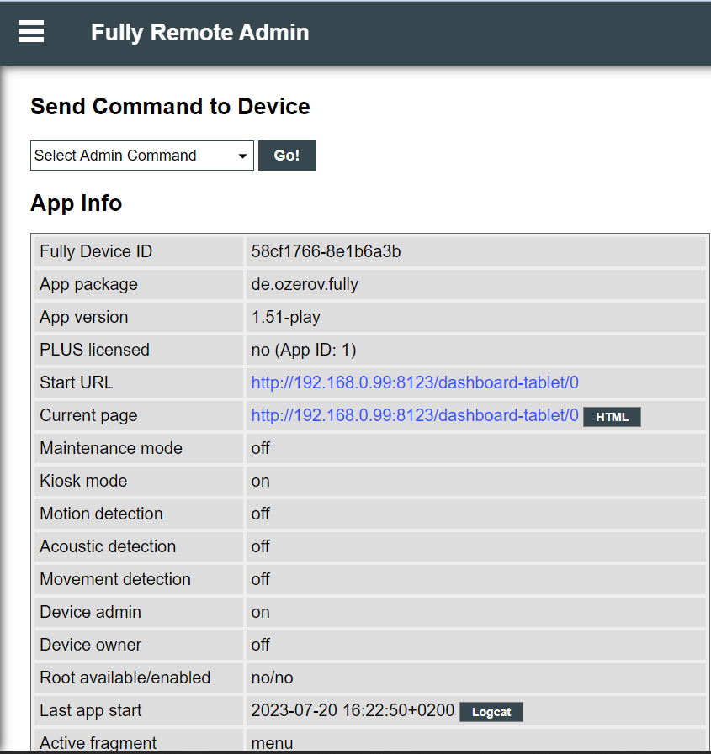

Slide 25
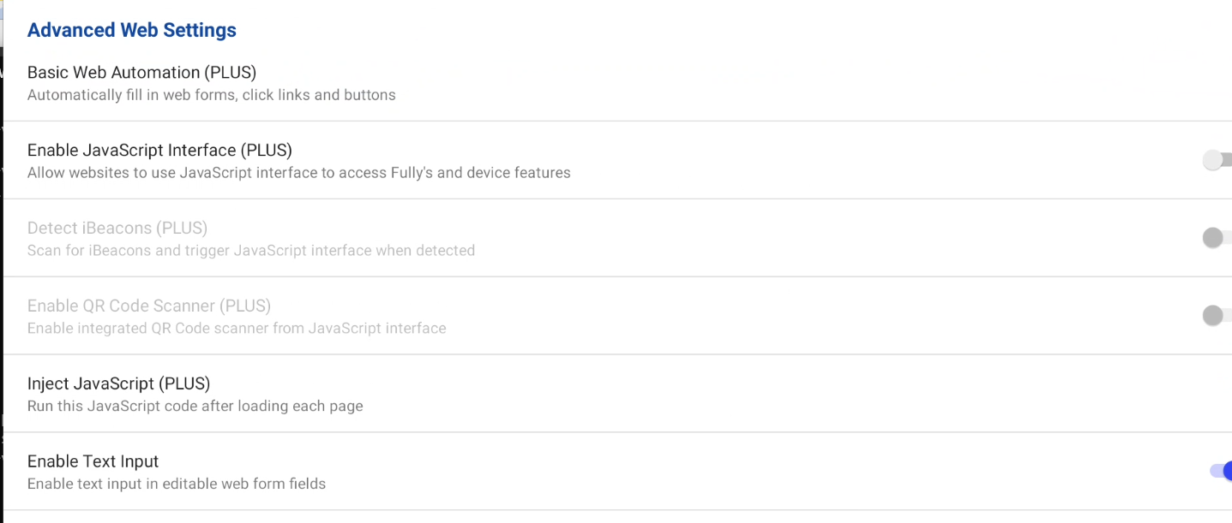
SSL-Errors ignorieren

Slide 26
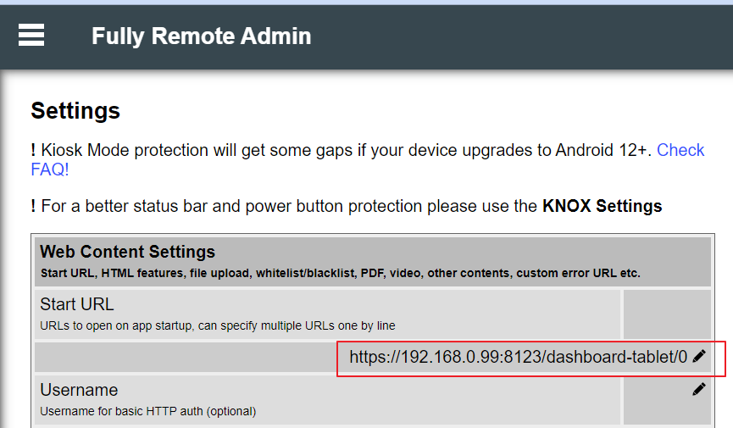
Start Url festlegen
Anmelden (merken)
Auf dunkles Theme umstellen (Benutzerprofil)

Slide 27
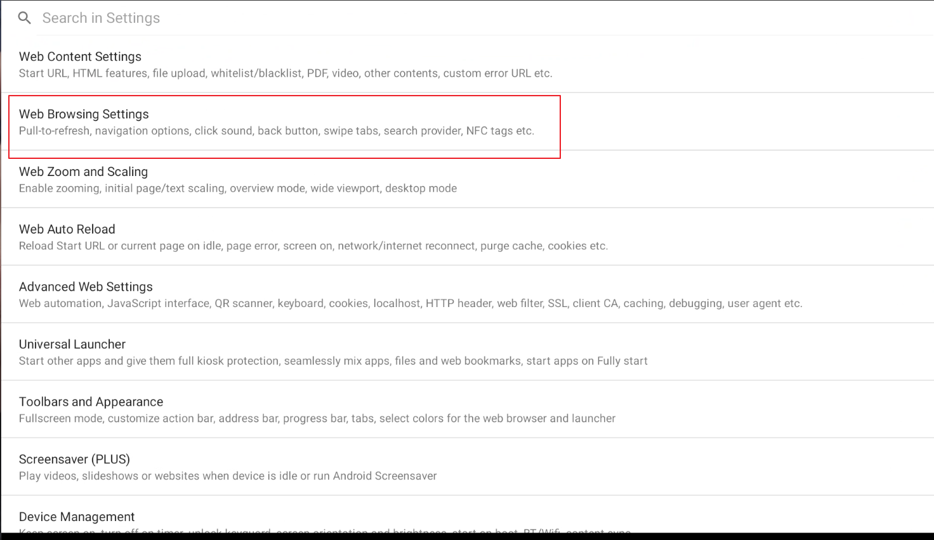
Web Browsing Settings

Slide 28
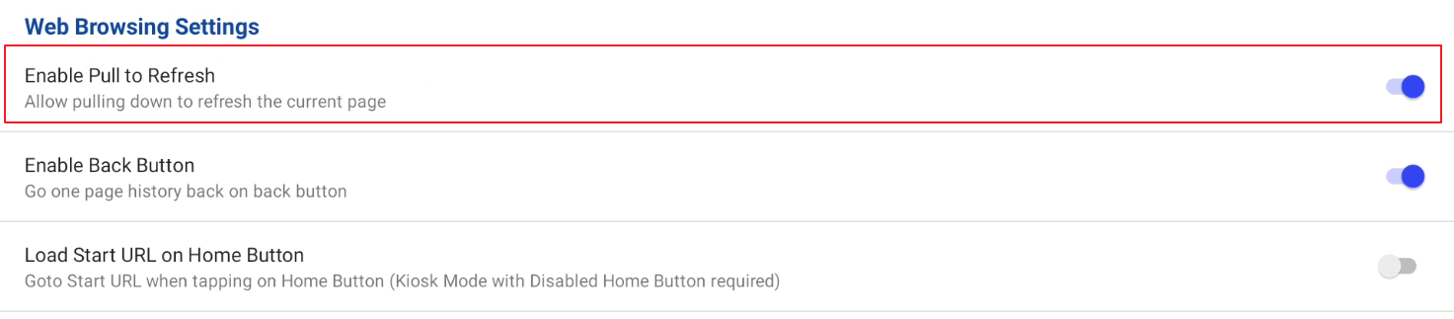

Slide 29
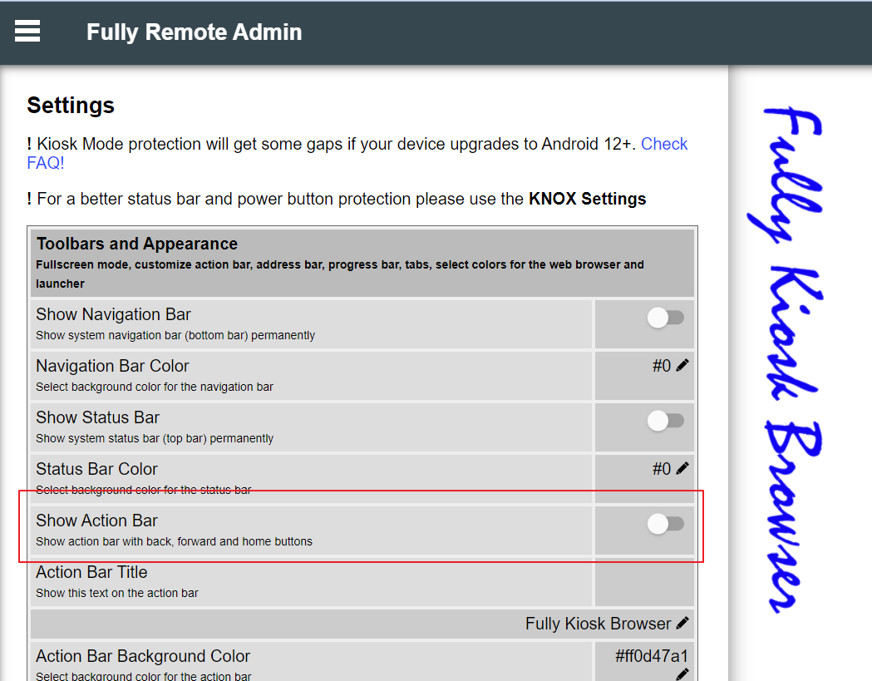
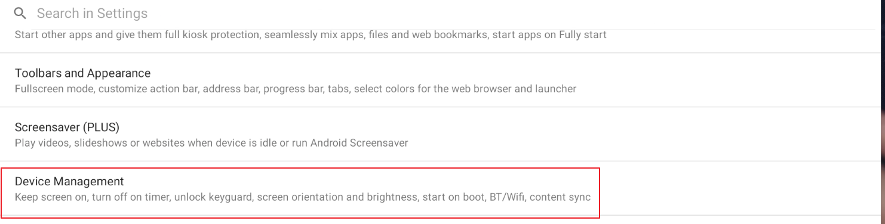
Device Management
Launch on Boot

Slide 30
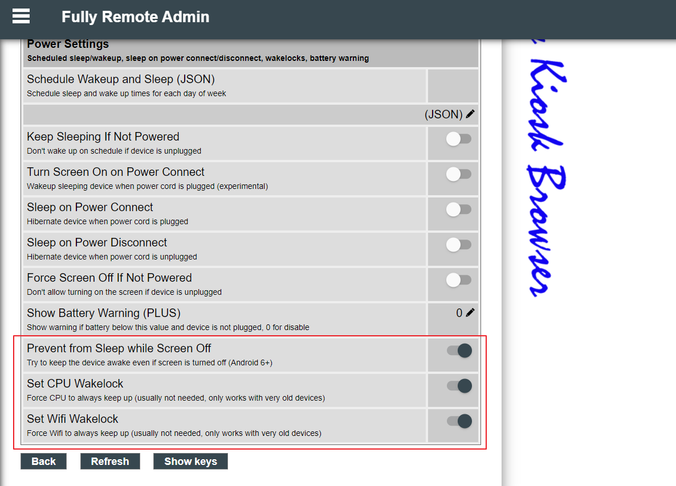
Power-Settings

Slide 31
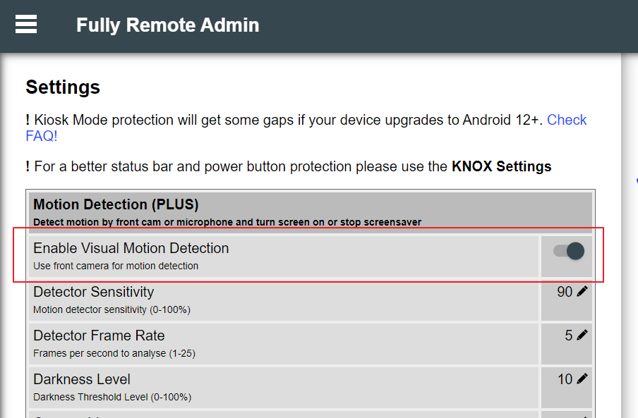
Motion Detection

Slide 32
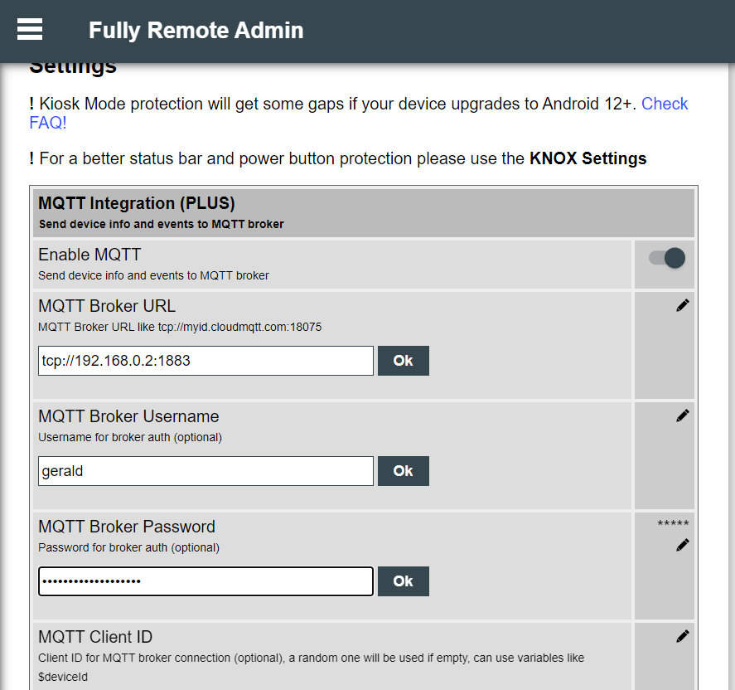
Other Settings ➔ MQTT

Slide 33
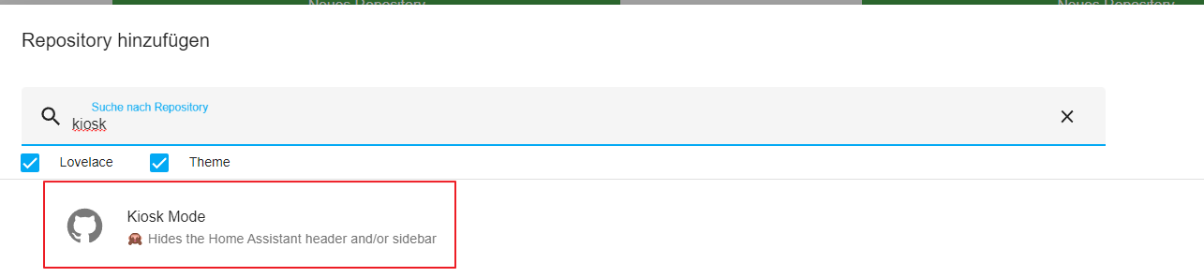
Integration Kiosk Mode
Versteckt Header und Sidebar

Slide 34
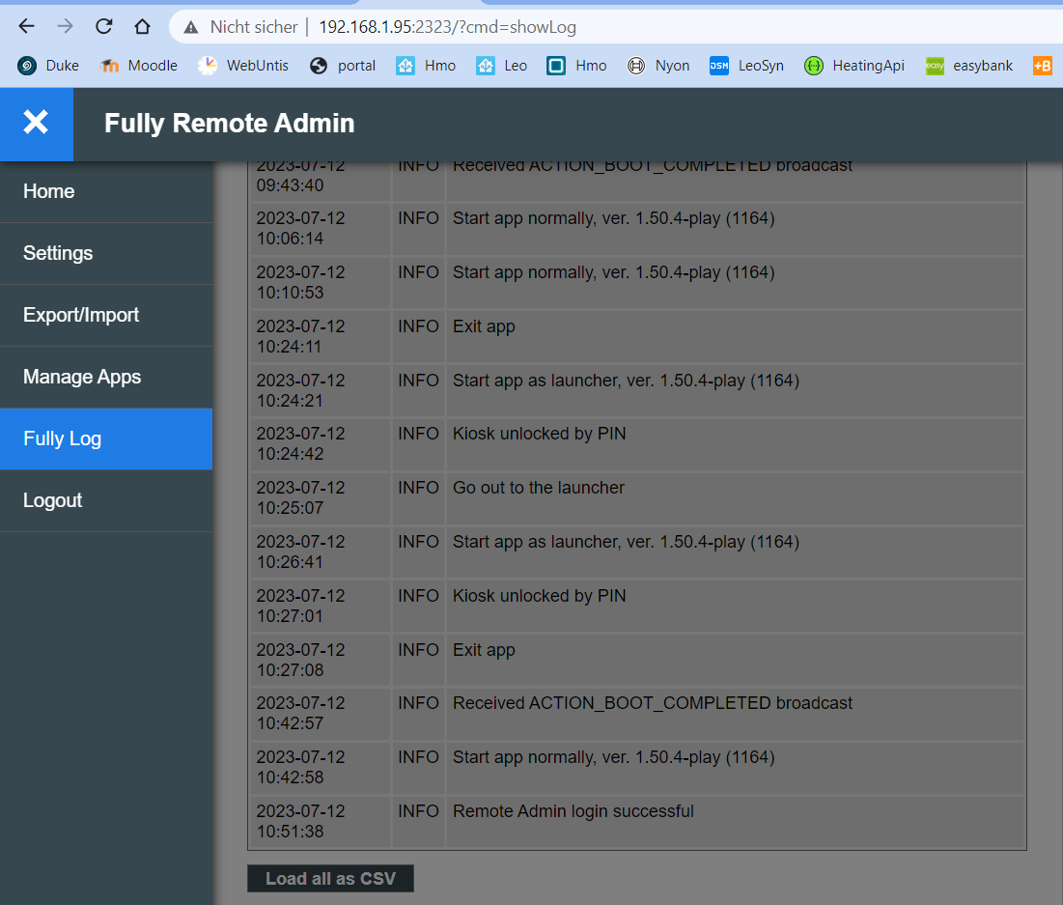
Logs verfügbar

Slide 35
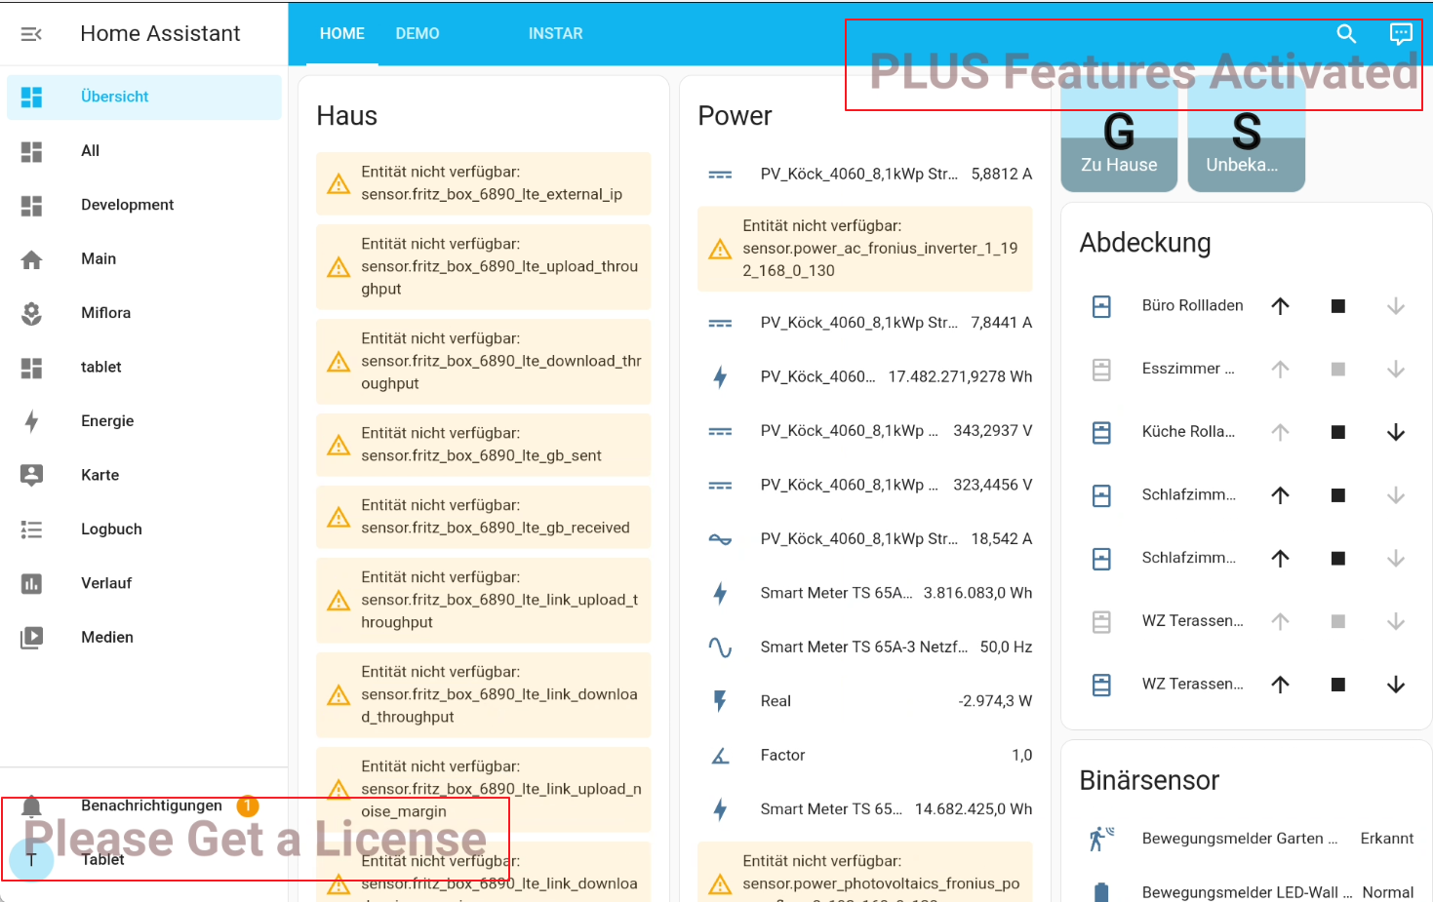
Später werden 10€ für Lizenz fällig

Slide 37
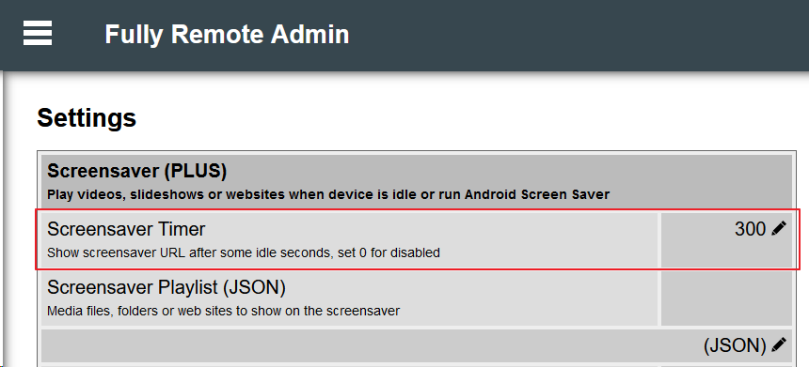
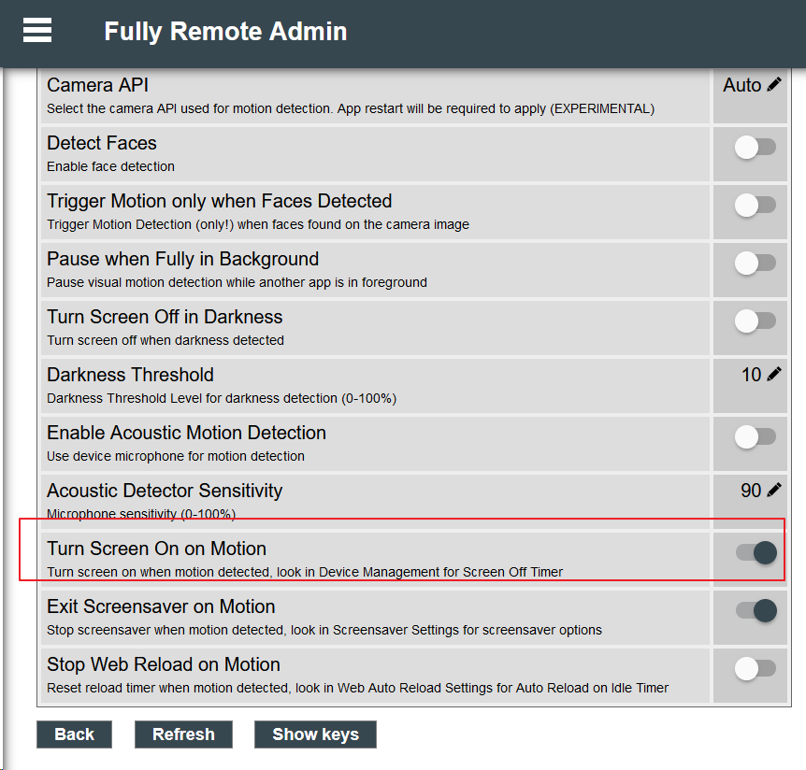
Tablet automatisch aus- und einschalten I
Screensaver auf z.B. 5 Minuten einstellen
Schwarzer Schirm
Motion Detection
Bei Bewegung Screen einschalten

Slide 39
Tablet automatisch aus- und einschalten II
Abschalten, wenn 30 Sekunden keine Bewegung erkannt wurde
Integration FullyKiosk hat leider keinen Sensor für die Bewegungsmeldung
Auf MQTT ausweichen
Gibt es 10 Minuten keine Bewegung ➔ Tablet in StandBy schalten
Bei neuerlicher Bewegung wieder einschalten

Slide 40
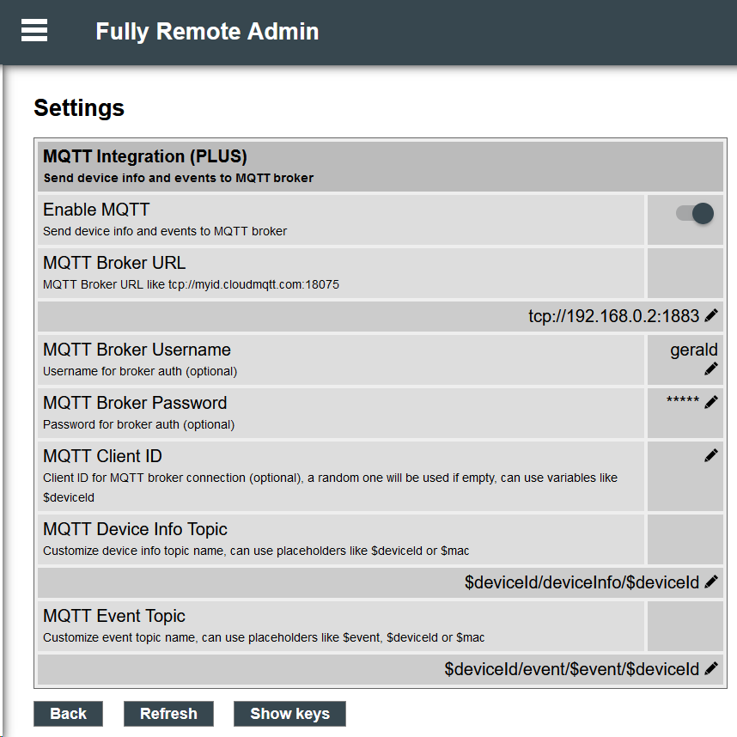
MQTT verbinden

Slide 41
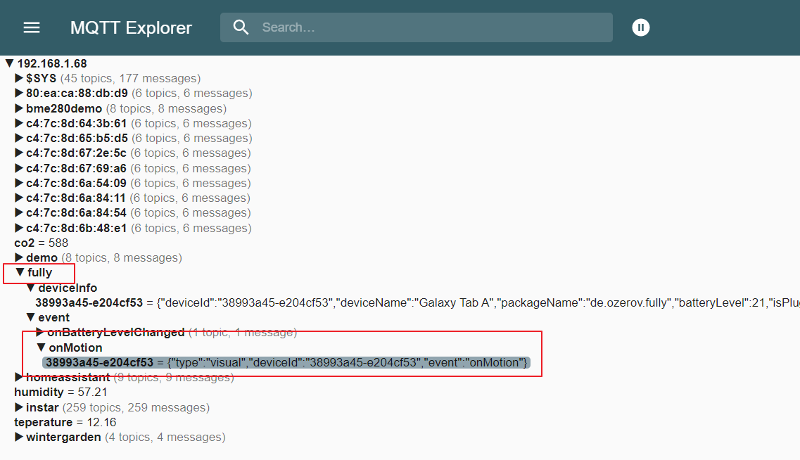
Über MQTT verbunden
Bewegung wird erkannt
Geräteinfo auslesbar

Slide 42
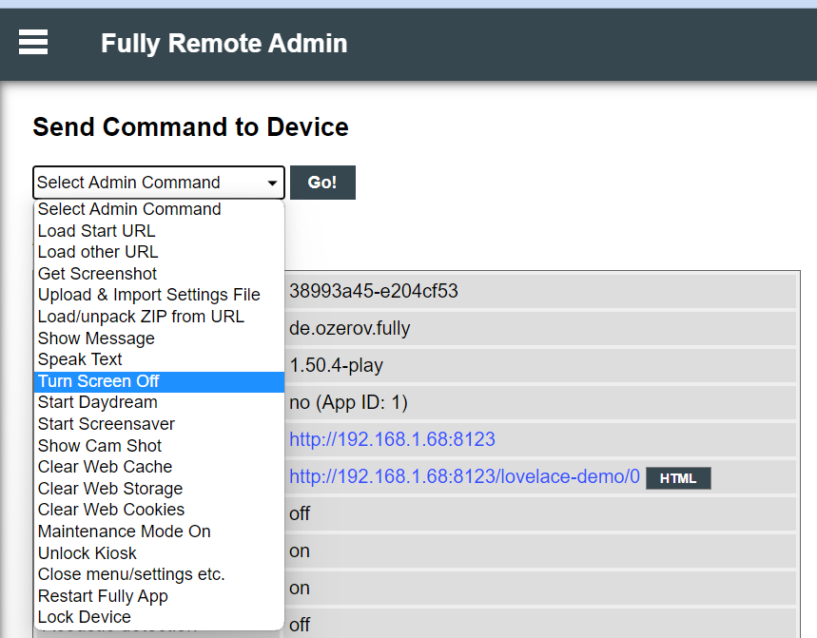
Befehle absetzbar

Slide 44
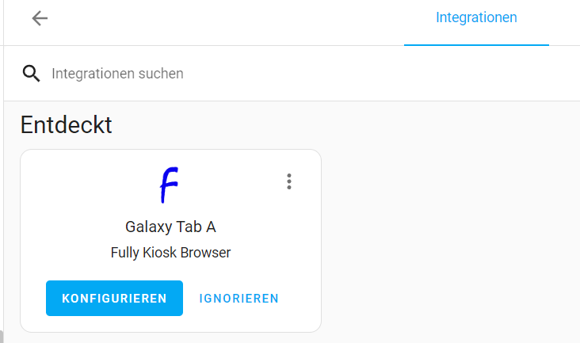
Integration Fully Kiosk Browser
Ermöglicht Zugriff auf Sensoren und Aktoren des Tablets von HA aus
Wurde automatisch entdeckt

Slide 45
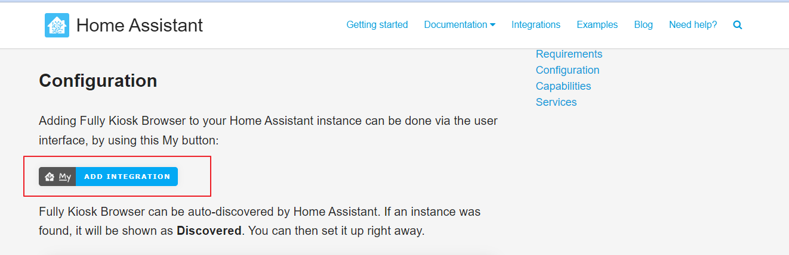
AddOn Fully Kiosk Browser
Erlaubt Zugriff auf Tablet
Screen ein/aus
…

Slide 46
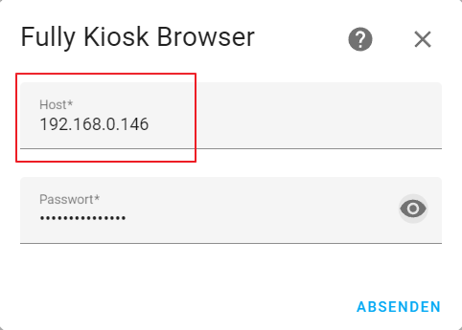
In HA als Admin
Integration Fully Kiosk Browser installieren
IP über Fully Kiosk – Oberfläche (Swipe right)

Slide 47
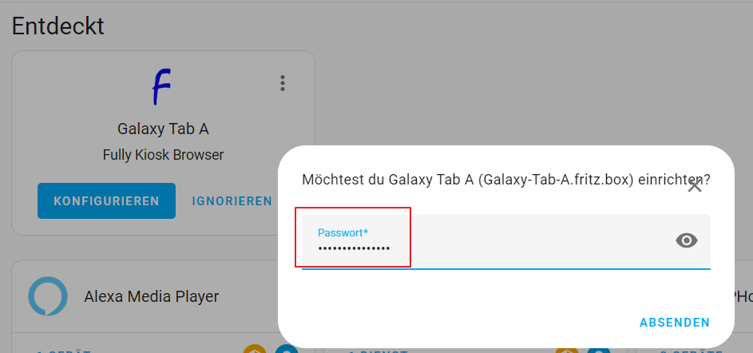
Kennwort für Tablet

Slide 48
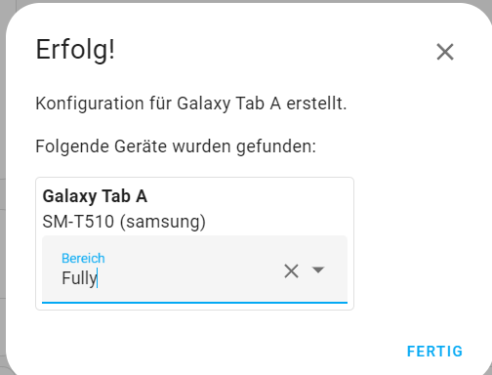
Gerät wurde angelegt

Slide 49
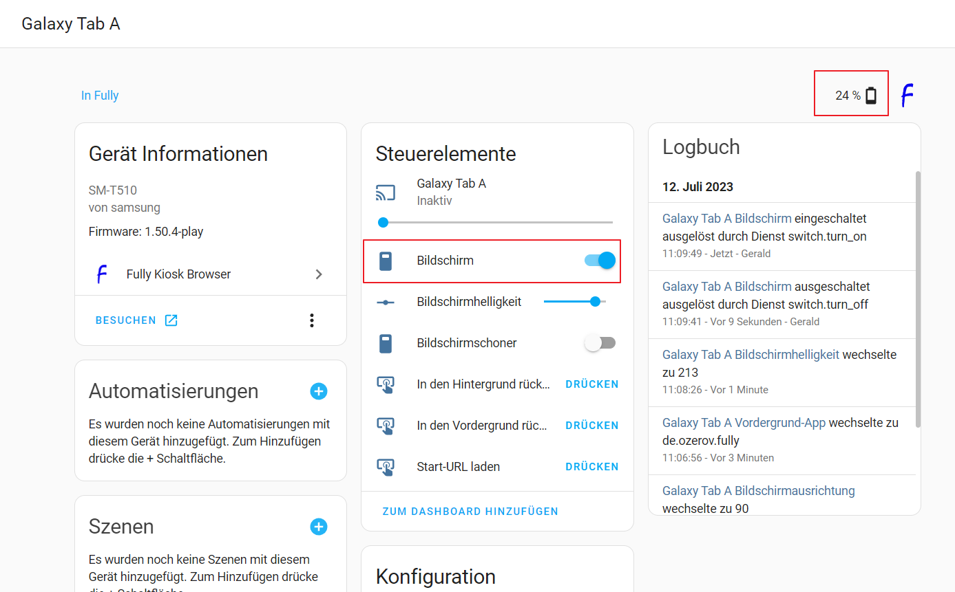
Etliche Entities

Slide 50
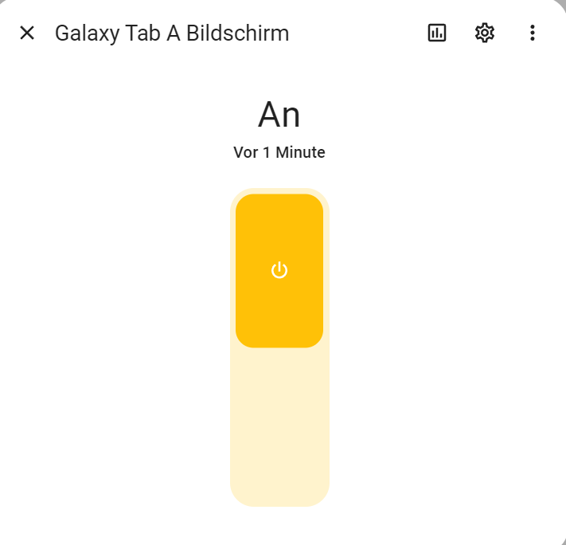
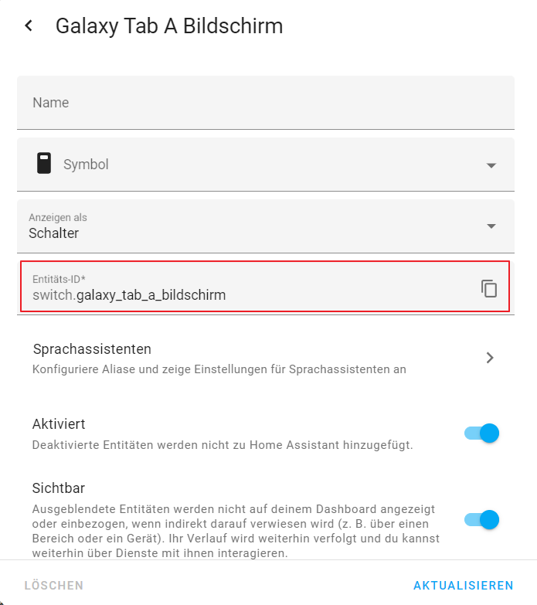
Screen ist als Switch verfügbar

Slide 51

Motion-Detection ist aktiv

Slide 53
Anzeige am Tablet optimieren
Kiosk-Mode ohne Seitenleiste und Menü

Slide 54

Kiosk-Mode über HACS installieren
Admin soll Menü und Sidebar sehen
Im Echtbetrieb wird Tablet-User Adminrecht entzogen
Notes:
non_admin_settings: hide_header: true hide_sidebar: true

Slide 55

Dashboard - RawEditor
Tablet_user ist kein Admin
Header und Sidebar verstecken

Slide 56

Tablet im Dark-Mode
Als Tablet-User über Browser einsteigen
Theme auf Dunkel umstellen

Slide 58
Fully Kiosk Browser lizenzieren
Über Website des Erstellers
https://license.fully-kiosk.com/license/?cmd=singleForm

Slide 59

Android ID aus Fully-Remote

Slide 60

Lizenz sollte übertragbar sein
Lizenz bezieht sich auf Gerät

Slide 64

Integration ist installiert

Slide 66

Tablet als Device verfügbar …

Slide 67

… und von HA aus fernbedienbar

Slide 68

UseCase Batteriemanagement
Tablet über Shelly mit Strom versorgen
Automation
Batterieladung bei 20% beginnen und bei 80% abschalten

Slide 69

UseCase: Motionabhängig Ein/Aus
Motion detection aktivieren

Slide 70

Akku des Tablets schonen

Slide 71

Akku laden - Absicherung
Notes:
ich verwende in home assistant den fully kiosk browser und lade das tablet schonend von 20% auf 80% auf. Ab und zu versagt die Automatisierung und das Tablet wird ganz entladen. Umdies zu verhindern möchte ich eine zweite automatisierung implementieren, die auf basis einer mqtt-message den switch des tablets bei unterschreiten der 10% schwelle einschaltet, falls er nicht eingeschaltet ist.
"deviceId": "38993a45-e204cf53",
"deviceName": "Galaxy Tab A",
"packageName": "de.ozerov.fully",
"batteryLevel": 18,
"isPlugged": true,
"SSID": "<unknown ssid>",
"BSSID": "02:00:00:00:00:00",
"Mac": "04:B4:29:24:74:87",
"ip4": "192.168.1.95",
"ip6": "FE80::B75A:BAA3:BABC:1121,2002:B2BF:689D:0:CC8A:279C:D69F:FDEA,2002:B2BF:689D:0:8011:2374:16F3:798B,FD2E:B2C1:8C13:0:2F25:44C:99B7:1592,FD2E:B2C1:8C13:0:8011:2374:16F3:798B",
"hostname4": "Galaxy-Tab-A.fritz.box",
"hostname6": "fe80::b75a:baa3:babc:1121%wlan0",
"wifiSignalLevel": 9,
"isMobileDataEnabled": false,
"isHotspotEnabled": false,
"screenOrientation": 90,
"screenBrightness": 64,
"screenLocked": false,
"screenOn": true,
"displayState": 2,
"batteryTemperature": 31,
"plugged": true,
"keyguardLocked": false,
"locale": "de_AT",
"serial": "unknown",
"version": "1.57.1-play",
"versionCode": 1362,
"build": "PPR1.180610.011.T510XXS3ATE3",
"model": "SM-T510",
"manufacturer": "samsung",
"androidVersion": "9",
"SDK": 28,
"webviewUA": "Mozilla/5.0 (Linux; Android 9; SM-T510 Build/PPR1.180610.011; wv) AppleWebKit/537.36 (KHTML, like Gecko) Version/4.0 Chrome/133.0.6943.137 Safari/537.36",
"foreground": "de.ozerov.fully",
"isDeviceAdmin": true,
"isDeviceOwner": false,
"internalStorageFreeSpace": 52745048064,
"internalStorageTotalSpace": 57569271808,
"ramUsedMemory": 1931280384,
"ramFreeMemory": 1088348160,
"ramTotalMemory": 3019628544,
"appUsedMemory": 7137232,
"appFreeMemory": 194189360,
"appTotalMemory": 201326592,
"audioVolumes": [
{
"4": 71
},
{
"8": 73
},
{
"5": 73
},
{
"3": 46
},
{
"1": 40
},
{
"0": 57
},
{
"2": 73
}
],
"rxBytesMobile": 0,
"txBytesMobile": 0,
"rxBytesWifi": 2608557288803,
"txBytesWifi": 32860842833,
"installerSource": "com.android.vending",
"timestamp": 1741535251436,
"scopedStorage": false,
"displayHeightPixels": 1200,
"displayWidthPixels": 1920,
"isMenuOpen": false,
"topFragmentTag": "",
"systemSigned": false,
"isInDaydream": false,
"appStartTime": "2025-03-09 16:36:45+0100",
"isRooted": false,
"isLicensed": true,
"isInScreensaver": true,
"kioskLocked": true,
"isInForcedSleep": false,
"lastUserInteractionTime": 1741535232487,
"maintenanceMode": false,
"kioskMode": true,
"startUrl": "http://192.168.1.4:8123/dashboard-tablet/0",
"currentTabIndex": 0,
"motionDetectorStarted": true,
"mqttConnected": true,
"currentPageUrl": "http://192.168.1.4:8123/dashboard-tablet/0",
"sensorInfo": []
}

Slide 72

Erstentwurf ChatGpt
Notes:
✅ Lösung: Zweite Automatisierung zur Absicherung des Ladens
Da deine Automatisierung manchmal versagt und das Tablet ganz entlädt, soll eine zweite Automatisierung greifen, falls der Akkustand unter 10 % fällt.
📌 Voraussetzungen:
Dein Tablet sendet regelmäßig seinen batteryLevel über MQTT.
Ein MQTT-gesteuerter Switch (switch.tablet_laden) kann das Laden ein- und ausschalten.
📝 Home Assistant Automatisierung (YAML)
Füge diese zusätzliche Automatisierung in Home Assistant hinzu:
yaml
KopierenBearbeiten
alias: "Tablet Notfall-Ladeautomatisierung" trigger: - platform: mqtt topic: "fullykiosk/GalaxyTabA/info" # Passe das MQTT-Topic an! condition: - condition: template value_template: "{{ trigger.payload_json.batteryLevel | int < 10 }}" - condition: state entity_id: switch.tablet_laden state: "off" action: - service: switch.turn_on target: entity_id: switch.tablet_laden mode: single
🔍 Erklärung
Trigger:
Die Automatisierung wird aktiviert, wenn eine MQTT-Nachricht auf dem Topic "fullykiosk/GalaxyTabA/info" empfangen wird.
Das batteryLevel-Feld aus dem JSON wird ausgelesen.
Bedingungen:
batteryLevel < 10, also wenn der Akkustand unter 10 % fällt.
Der Ladeswitch (switch.tablet_laden) ist ausgeschaltet, um doppeltes Einschalten zu verhindern.
Aktion:
Schaltet den Switch ein, der das Tablet auflädt.
🚀 Was passiert jetzt?
Falls deine erste Ladeautomatisierung aus irgendeinem Grund nicht funktioniert, greift diese zweite Regel als Backup.
Sie stellt sicher, dass der Ladestecker bei unter 10 % Akkustand eingeschaltet wird, falls er aus ist.
Falls du weitere Anpassungen brauchst oder das MQTT-Topic anders heißt, sag Bescheid! 😊
4o

Slide 73

Mqtt-Messages vom Fully-Kiosk überwachen
Notes:
Lösung: Home Assistant Automatisierung für MQTT-Timeout & Benachrichtigung
Du möchtest eine Benachrichtigung auf dein Handy (mobile_app_geralds_handy) erhalten, wenn das MQTT-Device-Info-Topic fully/deviceinfo/38993a45-e204cf53 länger als 30 Minuten keine neue Nachricht bekommt.
📝 Automatisierung (YAML)
Füge diese Automatisierung zu Home Assistant hinzu:
yaml
KopierenBearbeiten
alias: "Benachrichtigung bei fehlenden MQTT-Daten vom Tablet" trigger: - platform: state entity_id: sensor.last_fully_update # Hilfssensor für den letzten Update-Zeitpunkt to: unavailable for: "00:30:00" # Warte 30 Minuten, bevor die Benachrichtigung gesendet wird action: - service: notify.mobile_app_geralds_handy data: title: "Tablet-Status" message: "Keine MQTT-Daten mehr von Fully Kiosk seit über 30 Minuten!" mode: single
🛠 Schritt 1: Hilfssensor erstellen
Erstelle in configuration.yaml einen Hilfssensor, der das letzte Update speichert:
yaml
KopierenBearbeiten
template: - sensor: - name: "last_fully_update" state: "{{ now().timestamp() }}" availability: "{{ states.sensor.last_fully_update.last_updated is not none }}" attributes: last_update: "{{ states.sensor.last_fully_update.last_updated }}"
Nach einem Neustart wird dieser Sensor immer dann aktualisiert, wenn eine neue Nachricht kommt.
🛠 Schritt 2: Automatisierung auslösen, wenn keine Updates kommen
Immer wenn eine neue MQTT-Nachricht auf fully/deviceinfo/38993a45-e204cf53 eingeht, wird last_fully_update aktualisiert.
Falls 30 Minuten keine neue Nachricht kommt, wird die Benachrichtigung ausgelöst.
Falls du noch Anpassungen brauchst (z. B. andere Benachrichtigungsmethode), sag Bescheid! 😊🚀
Du:
Ich kriege eine fehlermeldung Error in describing trigger: Cannot read properties of undefined (reading 'entity_id')
ChatGPT:
Der Fehler "Cannot read properties of undefined (reading 'entity_id')" bedeutet, dass sensor.last_fully_update nicht korrekt angelegt oder aktualisiert wird.
✅ Alternative Lösung mit MQTT-Trigger direkt in der Automatisierung
Statt einen extra Sensor zu definieren, kannst du die Automatisierung direkt so umsetzen:
📜 Automatisierung (YAML)
yaml
KopierenBearbeiten
alias: "Benachrichtigung bei fehlenden MQTT-Daten vom Tablet" trigger: - platform: event event_type: timer.finished event_data: entity_id: timer.mqtt_fully_timeout action: - service: notify.mobile_app_geralds_handy data: title: "Tablet-Status" message: "Keine MQTT-Daten mehr von Fully Kiosk seit über 30 Minuten!" mode: single
🛠 Schritt 1: Timer in configuration.yaml definieren
Füge einen Timer in deine configuration.yaml ein:
yaml
KopierenBearbeiten
timer: mqtt_fully_timeout: duration: "00:30:00"
Dadurch startet ein 30-Minuten-Timer, der zurückgesetzt wird, sobald eine MQTT-Nachricht ankommt.
🛠 Schritt 2: Automatisierung zum Zurücksetzen des Timers bei MQTT-Nachrichten
Erstelle eine zweite Automatisierung, die den Timer bei jeder neuen Nachricht zurücksetzt:
yaml
KopierenBearbeiten
alias: "Reset Timer bei neuer MQTT-Nachricht" trigger: - platform: mqtt topic: "fully/deviceinfo/38993a45-e204cf53" # Dein MQTT-Topic action: - service: timer.start target: entity_id: timer.mqtt_fully_timeout mode: restart
🚀 Was passiert jetzt?
Das Tablet sendet MQTT-Nachrichten → Der Timer wird immer wieder auf 30 Minuten zurückgesetzt.
Wenn 30 Minuten lang keine Nachricht mehr kommt → Der Timer läuft ab, und die erste Automatisierung sendet eine Benachrichtigung an dein Handy.

Slide 75

Damit Tablet gleich hochfährt

Slide 77
Material
Rollenabhängig Menüs aus/einschalten
https://www.smarthomejunkie.net/kiosk-mode-in-home-assistant-the-right-way/

Slide 79
Layout optimieren
Layout-Card ermöglicht Grid-Layout
CSS-Styling

Slide 80

https://github.com/thomasloven/lovelace-layout-card

Slide 81
Über HACS installieren.

Slide 82
CSS Styling
https://css-tricks.com/snippets/css/complete-guide-grid/#aa-basics-browser-support

Slide 84
Fully Kiosk Browser
https://www.machs-smart.de/android-tablet-mit-fully-kiosk-browser-bei-bewegung-automatisch-einschalten/

